Slide 1

Ambiente de Desenvolvimento e Operação – DevOps
Faculdade Impacta - ADS 3B - Noite

Slide 2

Ambiente de Desenvolvimento e Operação – DevOps
Faculdade Impacta - ADS 3B - Noite
INTEGRANTES
Luis Rossi – RA.190533-7
Paulo Pereira Fernandes Oliveira – RA. 190459-2
Pedro Paulo Espindola Gomes – RA. 190450-7
Rafael Zerbinatti Ramos – RA. 190457-7

Slide 3
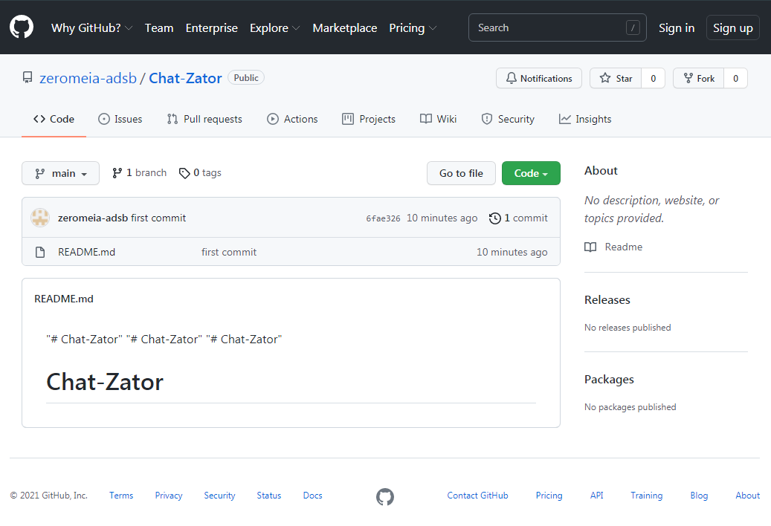
Ambiente de Desenvolvimento e Operação – DevOps
Faculdade Impacta - ADS 3B - Noite
Criação do GIT
Link para acesso ao git:
https://github.com/zeromeia-adsb/Chat-Zator.git

Slide 4
Ambiente de Desenvolvimento e Operação – DevOps
Faculdade Impacta - ADS 3B - Noite
Linguagens e plataformas a serem utilizadas
HTML 5
CSS 3
SQL Server (ou similar)
Serviços de cloud AWS

Slide 5
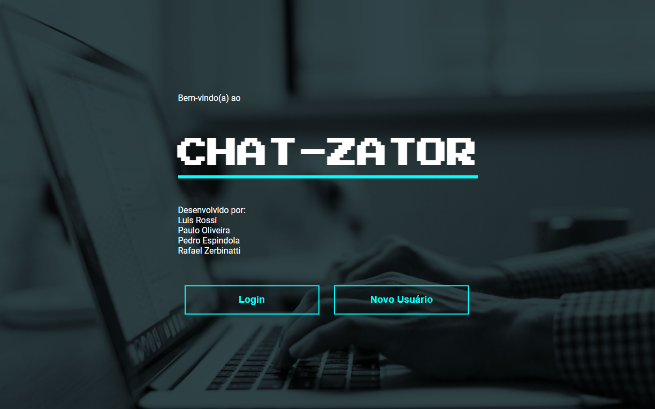
Ambiente de Desenvolvimento e Operação – DevOps
Faculdade Impacta - ADS 3B - Noite
Página Inicial
- Arquivo “index.html” no repositório
- Opções de “Login” e “Novo Usuário”

Slide 6
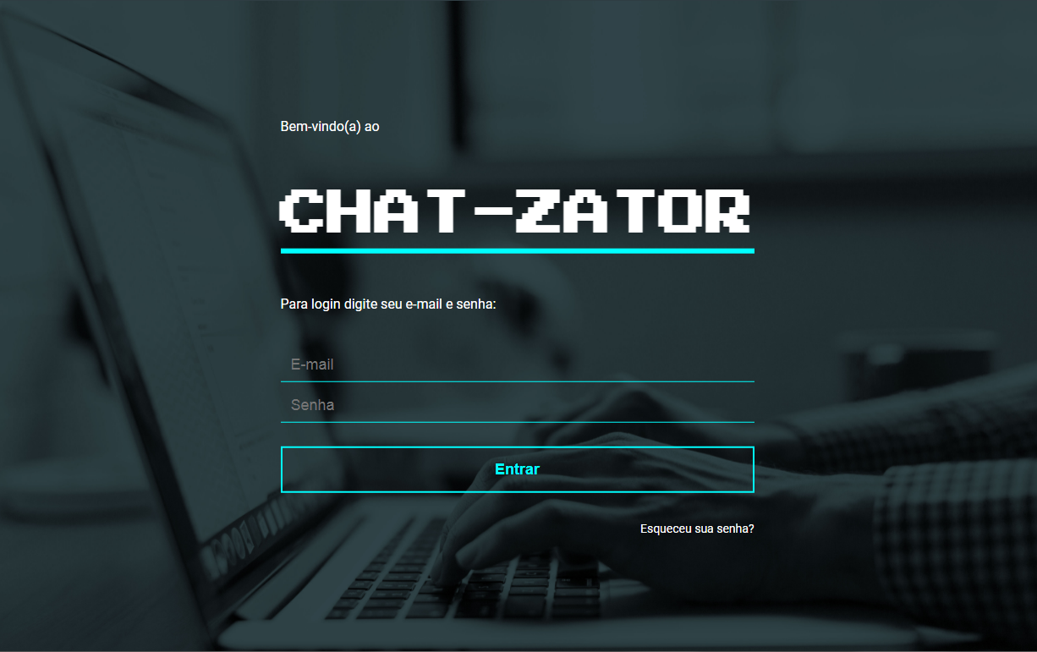
Ambiente de Desenvolvimento e Operação – DevOps
Faculdade Impacta - ADS 3B - Noite
Página Login
- Arquivo “login.html” no repositório
- Opções de “E-mail” e “Senha”
- Botão de Acesso
- Link para perda de senha

Slide 7
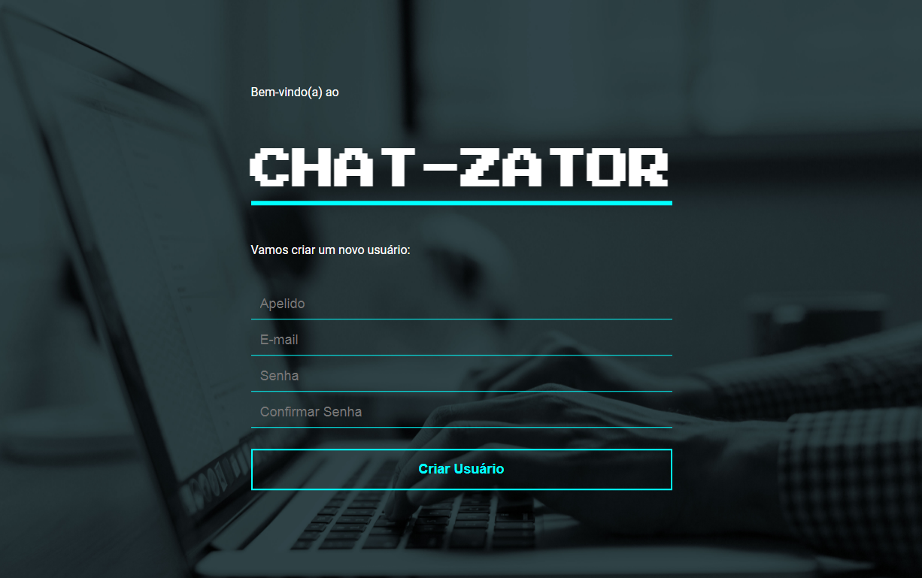
Ambiente de Desenvolvimento e Operação – DevOps
Faculdade Impacta - ADS 3B - Noite
Página Novo Usuário
- Arquivo “novo_usuário.html” no
repositório
- Opções de “Apelido”, “E-mail”, “Senha
e “Confirmar Senha”
- Botão para “Criar Usuário”

